Slide 1
Mục tiêu bài học
Bài 7: Cuộc kháng chiến chống thực dân Pháp
(1945 - 1954) - Tiết 3
Trình bày được nguyên nhân thắng lợi, ý nghĩa lịch sử của cuộc kháng chiến chống thực dân Pháp (1945 - 1954).

Slide 2
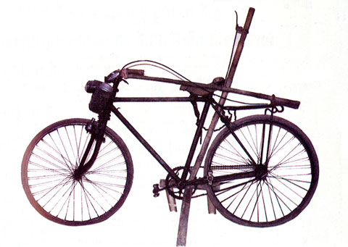
Xe đạp thồ
Ký giả Jules Joy trong cuốn “Trận Điện Biên Phủ” đã viết: “Đã có hàng trăm tấn bom được ném xuống các tuyến giao thông và những con đường tiếp vận của Quân đội Nhân dân Việt Nam nhưng chẳng bao giờ cắt đứt nổi những con đường ấy… Tướng Na-va bị thua chính là những chiếc xe đạp thồ với những kiện hàng từ 200 đến 320kg được điều khiển bởi những con người ăn không thật no và ngủ thì nằm ngay trên những mảnh nilon trải trên đất”.
Em biết gì về loại xe này?

Slide 3
Bài 7: Cuộc kháng chiến chống thực dân Pháp
(1945 - 1954) - Tiết 3
3. Nguyên nhân thắng lợi, ý nghĩa lịch sử của cuộc kháng chiến chống thực dân Pháp (1945 - 1954).
Em hãy trình bày nguyên nhân thắng lợi của cuộc kháng chiến chống thực dân Pháp (1945 - 1954)
Nhóm 1 Nguyên nhân chủ quan | Nhóm 2 Nguyên nhân khách quan
Hoạt động nhóm
Nhóm 1: Tìm hiểu về nguyên nhân chủ quan.
Nhóm 2: Tìm hiểu về nguyên nhân khách quan.

Slide 4
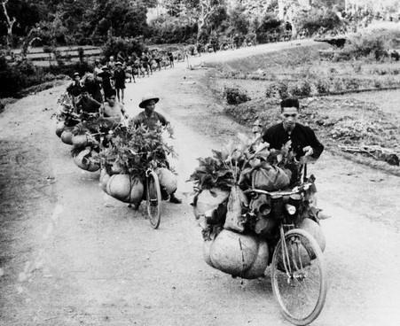
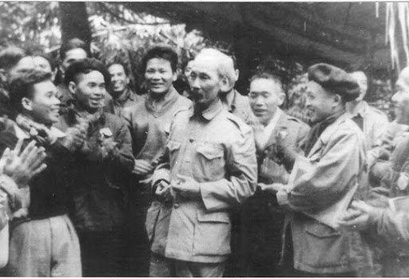
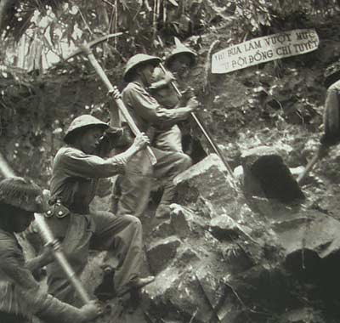
Bài 7: Cuộc kháng chiến chống thực dân Pháp
(1945 - 1954) - Tiết 3
Nguyên nhân chủ quan
Sự lãnh đạo sáng suốt của Đảng và đứng đầu là Chủ tịch Hồ Chí Minh.
Hậu phương rộng lớn, vững chắc.
Toàn dân phát huy được tinh thần yêu nước, đoàn kết, sáng tạo.

Slide 5
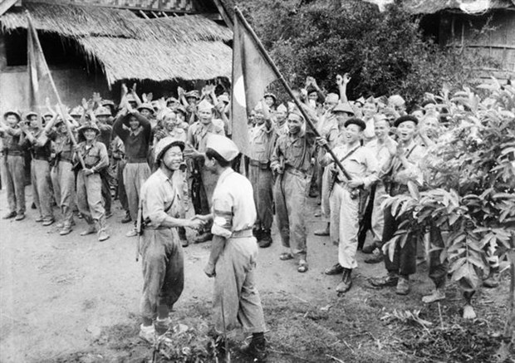
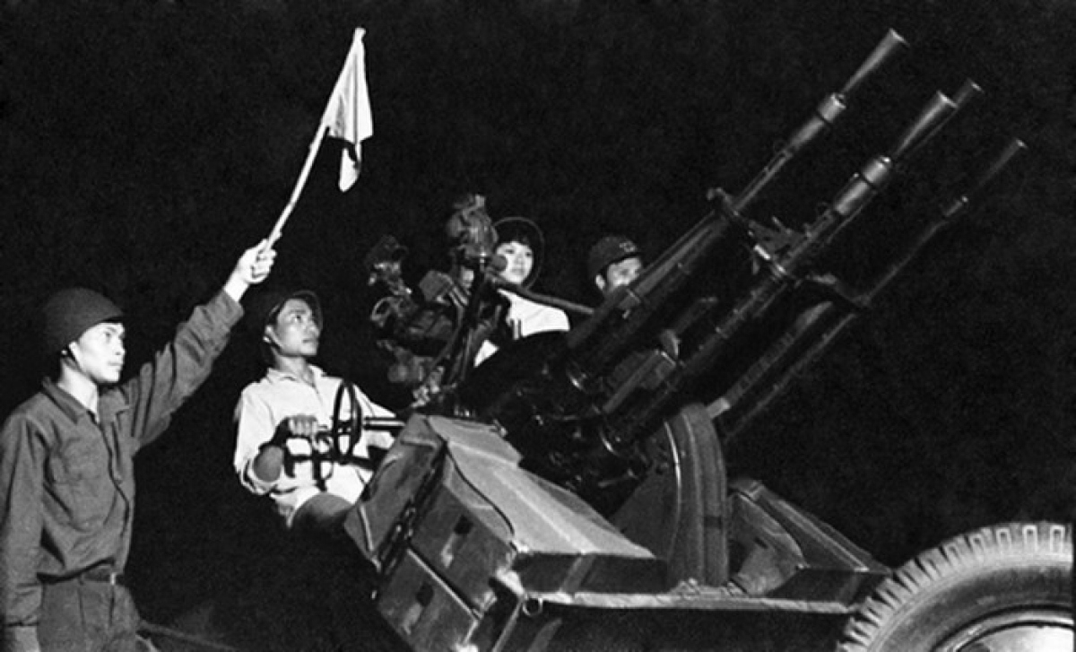
Bài 7: Cuộc kháng chiến chống thực dân Pháp
(1945 - 1954) - Tiết 3
Nguyên nhân Khách quan
Cuộc kháng chiến có sự ủng hộ và giúp đỡ của Trung Quốc, Liên Xô và các nước dân chủ nhân dân.
Nhận được sự giúp đỡ của nhân dân Lào và Cam-pu-chia.

Slide 6
Bài 7: Cuộc kháng chiến chống thực dân Pháp
(1945 - 1954) - Tiết 3
3. Nguyên nhân thắng lợi, ý nghĩa lịch sử của cuộc kháng chiến chống thực dân Pháp (1945 - 1954).
* Nguyên nhân chủ quan:
Có sự lãnh đạo sáng suốt của Đảng, đứng đầu là Chủ tích Hồ Chí Minh với đường lối kháng chiến đúng đắn, sáng tạo.
Phát huy được tinh thần yêu nước, đoàn kết.
Hậu phương rộng lớn, vững chắc về mọi mặt.
* Nguyên nhân khách quan:
Nhận được sự ủng hộ giúp đỡ của nhân dân Lào, Cam - pu - chia.
Có sự ủng hộ và giúp đỡ của Trung Quốc, Liên Xô.

Slide 7
Bài 7: Cuộc kháng chiến chống thực dân Pháp
(1945 - 1954) - Tiết 3
3. Nguyên nhân thắng lợi, ý nghĩa lịch sử của cuộc kháng chiến chống thực dân Pháp (1945 - 1954).
b. Ý nghĩa lịch sử.
Em hãy trình bày ý nghĩa lịch sử của cuộc kháng chiến chống thực dân Pháp (1945 - 1954) ?

Slide 8
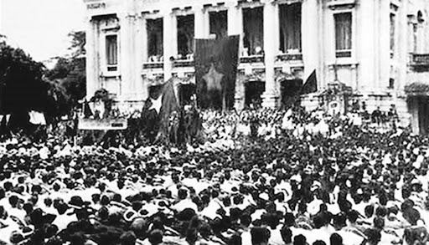
Bài 7: Cuộc kháng chiến chống thực dân Pháp
(1945 - 1954) - Tiết 3
Ý nghĩa
Thắng lợi kháng chiến chống thực dân Pháp đã chấm dứt cuộc chiến tranh xâm lược, đồng thời chấm dứt hoàn toàn ách thống trị của thực dân.
Miền Bắc giải phóng tiến lên xây dựng chủ nghĩa xã hội, tiếp tục giải phóng miền Nam thống nhất đất nước.

Slide 9
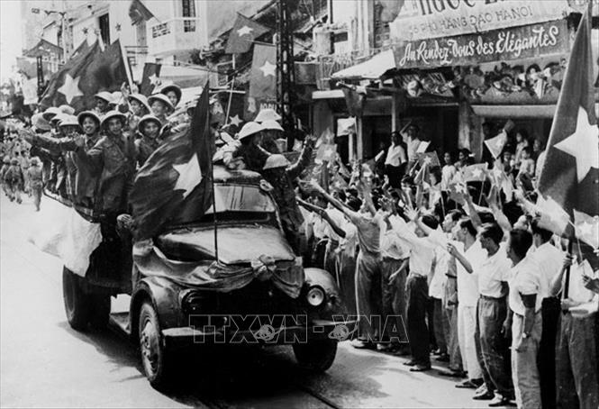
Bài 7: Cuộc kháng chiến chống thực dân Pháp
(1945 - 1954) - Tiết 3
Ý nghĩa
Góp phần làm tan rã hệ thống thuộc địa chủ nghĩa đế quốc.
Góp phần cổ vũ phong trào giải phóng dân tộc ở Châu Á, châu Phi và khu vực Mỹ La - tinh.

Slide 10
Bài 7: Cuộc kháng chiến chống thực dân Pháp
(1945 - 1954) - Tiết 3
3. Nguyên nhân thắng lợi, ý nghĩa lịch sử của cuộc kháng chiến chống thực dân Pháp (1945 - 1954).
b. Ý nghĩa lịch sử.
Chấm dứt hoàn toán ách thống trị của thực dân Pháp trên đất nước Việt Nam.
Miền Bắc được giải phóng, tiến lên xây dựng chủ nghĩa xã hội, tiếp tục nhiệm vụ giải phóng miền Nam, thống nhất đất nước.
Góp phần cổ vũ phong trào giải phóng dân tộc ở châu Á, châu Phi và khu vực Mỹ La-tinh.

Slide 11
Câu hỏi 1: Thắng lợi có tính chất quyết định trong cuộc kháng chiến chống Pháp 1945 - 1954 là thắng lợi trên mặt trận ?
A. Chính trị
B. Quân sự
B. Quân sự
C. Ngoại giao
D. Kinh tế

Slide 12
Câu hỏi 2: Hiệp định Giơ-ne-vo năm 1954 về Đông Dương đánh dấu thắng lợi của cuộc kháng chiến chống Pháp của nhân dân Việt Nam song chưa trọn vẹn vì ?
A. Mới chỉ công nhận quyền tự do của Việt Nam
B. Quân đội Pháp chưa rút khỏi Việt Nam theo điều khoản
C. Mới phải phóng được miền Bắc
C. Mới phải phóng được miền Bắc
D. Chưa đề cập tới quyền dân tộc cơ bản

Slide 13
Câu hỏi 3: Chiến dịch Điện Biên Phủ Diễn ra trong bao nhiêu ngày ?
A. 55.
B. 54.
C. 53.
D. 56
D. 56

Slide 14
Câu hỏi 4: Bài học kinh nghiệm rút ra từ thắng lợi của cuộc kháng chiến chống Pháp (1945 -1954) được vận dụng trong xây dựng đất nước hiện nay là ?
A. Kết hợp đấu tranh quân sự kết hợp đấu tranh ngoại giao
B. Tận dụng thời cơ, chớp thời cơ kịp thời
C. Đoàn kết toàn dân, phát huy sức mạnh nhân dân
D. Kiên quyết, khéo léo trong đấu tranh
C. Đoàn kết toàn dân, phát huy sức mạnh nhân dân

Slide 15
Câu hỏi 5: Nội dung nào dưới đây là nguyên nhân khách quan làm nên thắng lợi cuộc kháng chiến toàn quốc chống thực dân Pháp ?
A. Xây dựng hậu phương rộng lớn, vững chắc
B. Liên minh chiến đấu chống Pháp giữa nhân dân ba nước Đông Dương
B. Liên minh chiến đấu chống Pháp giữa nhân dân ba nước Đông Dương
C. Sự lãnh đạo của Đảng với đường lối đúng đắn, sáng tạo
D. Lực lượng vũ trang không ngừng lớn mạnh

Slide 16
Vận dụng
Tại sao thắng lợi của nhân dân Việt Nam trong cuộc kháng chiến chống thực dân Pháp lại cổ vũ phong trào giải phóng dân tộc ở Châu Á, châu Phi và Mỹ La-tinh ?

